Slide 2
چارت سایکرومتری

Slide 3
چارت سایکرومتری
برای تسهیل دسترسی به ویژگی های هوای مرطوب از چارت سایکرومتری استفاده می شود.
با داشتن دو خصوصیت مستقل می توان ویژگی هوا را تعیین نمود.

Slide 4
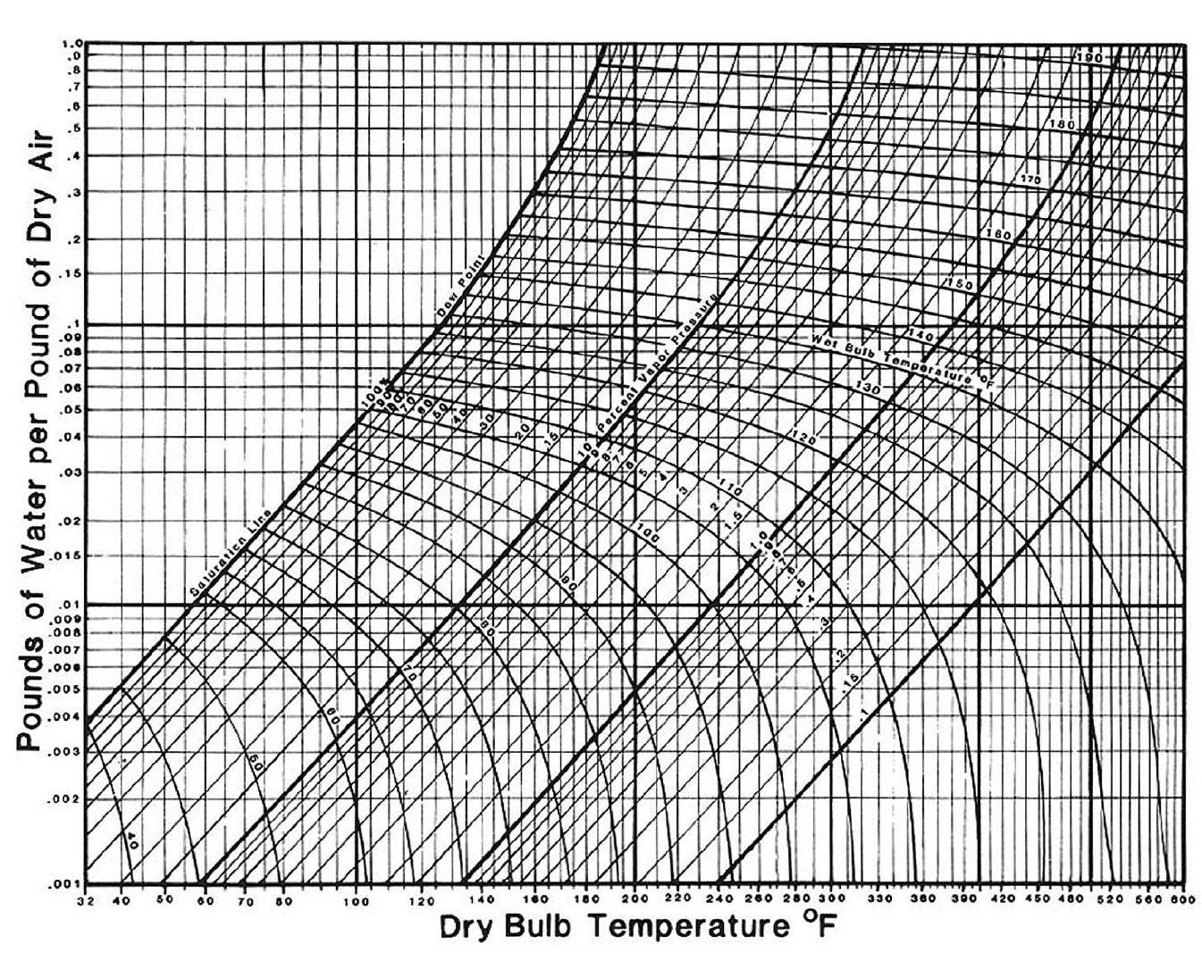
چارت سایکرومتری
واحد انگلیسی

Slide 5
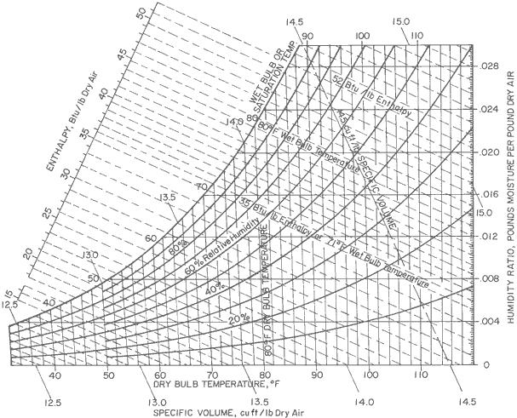
چارت سایکرومتری
واحد انگلیسی

Slide 6
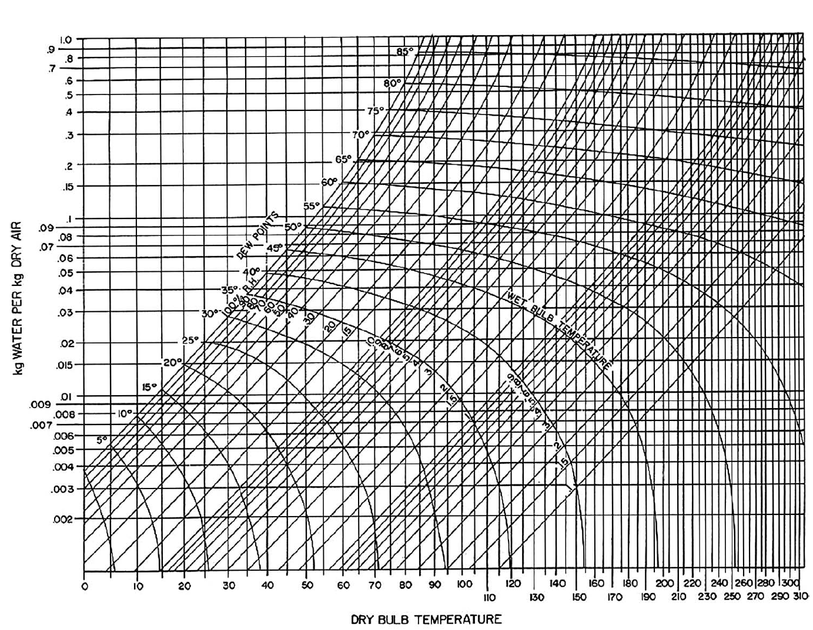
چارت سایکرومتری
واحد SI

Slide 7
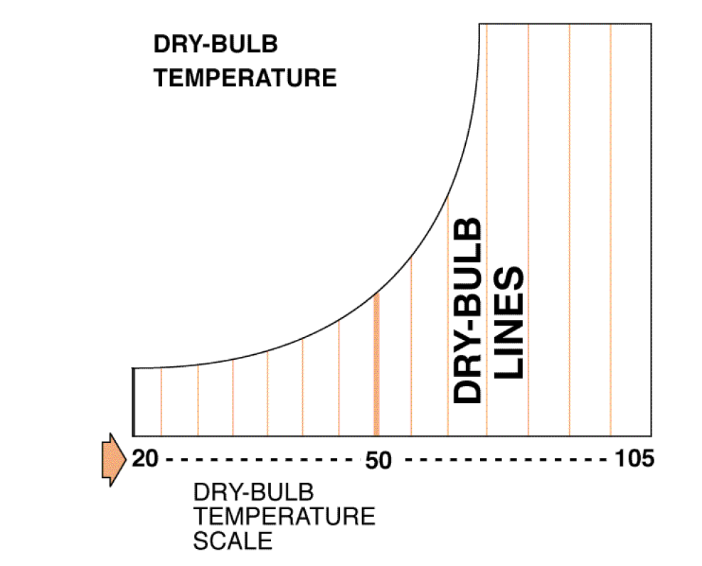

Slide 8
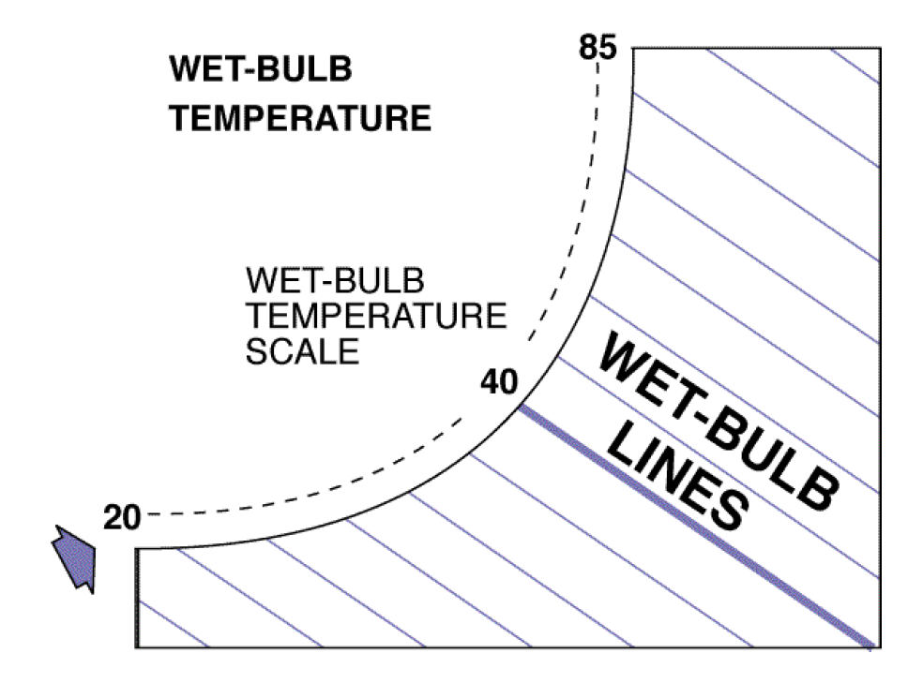

Slide 9
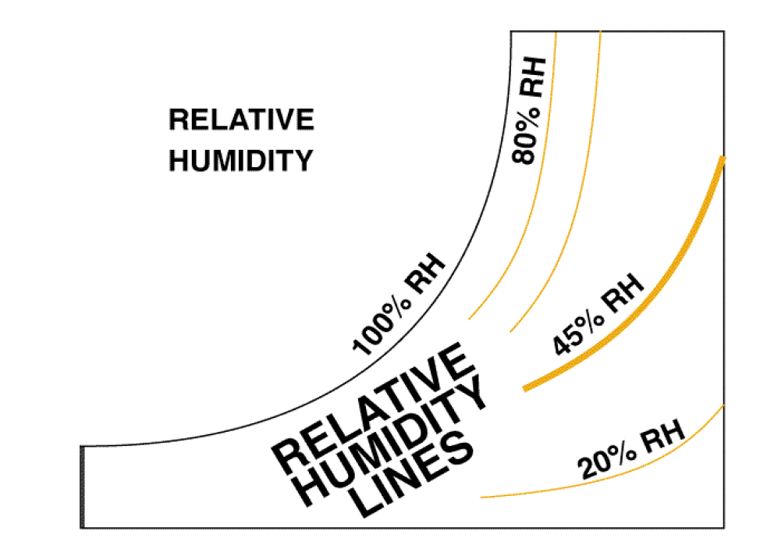

Slide 10
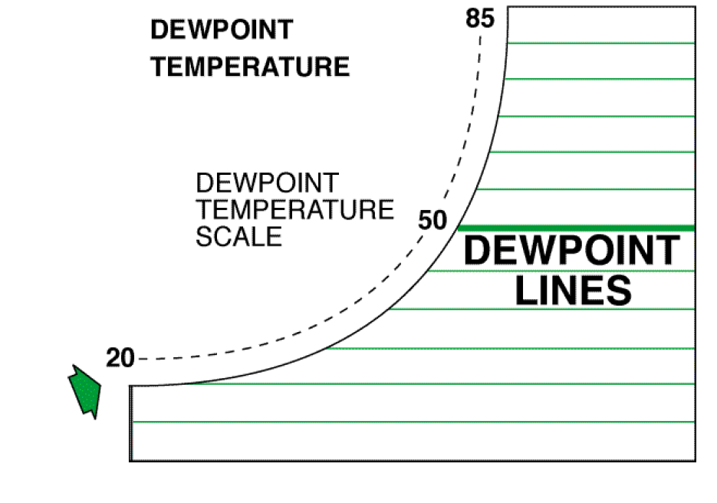

Slide 11
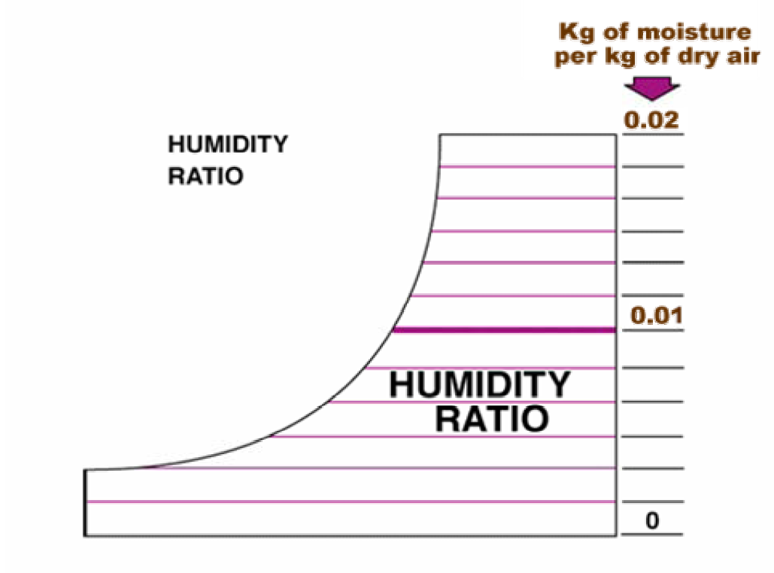

Slide 12
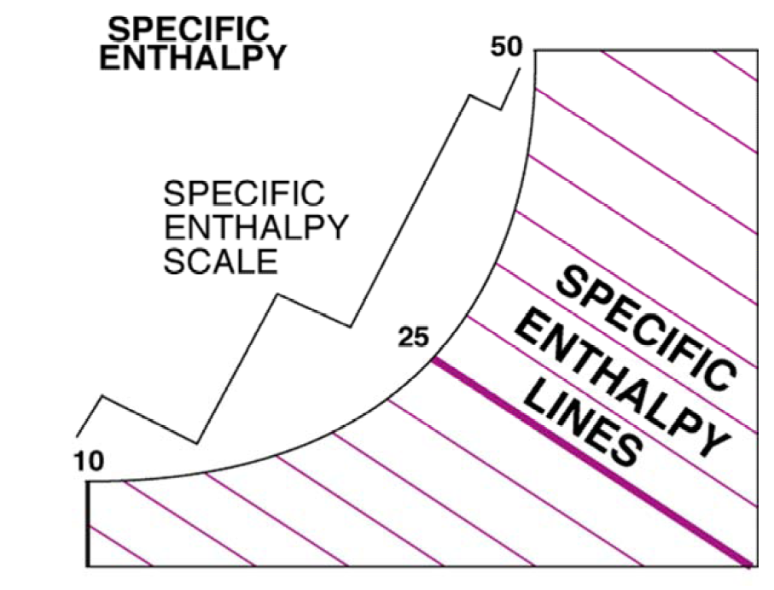

Slide 13
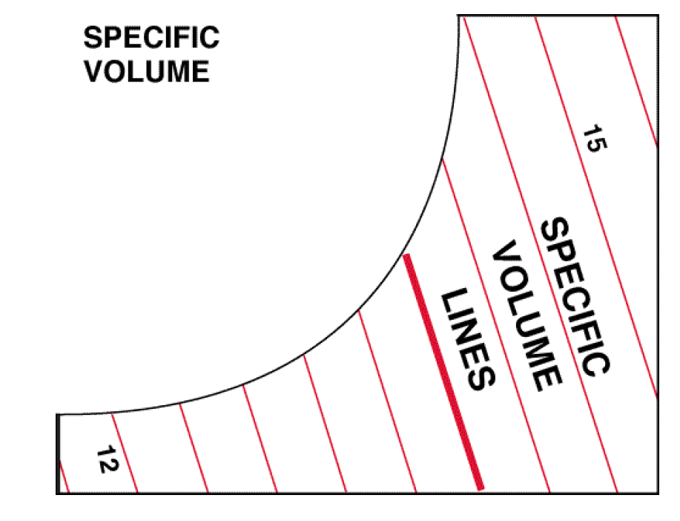

Slide 14
استفاده از چارت سایکرومتری
هوا دارای دمای حباب مرطوب 54 درجه سانتی گراد و دمای حباب خشک 71 درجه سانتی گراد است. رطوبت نسبی، نقطه شبنم و درصد رطوبت نسبی را تعیین کنید.

Slide 15
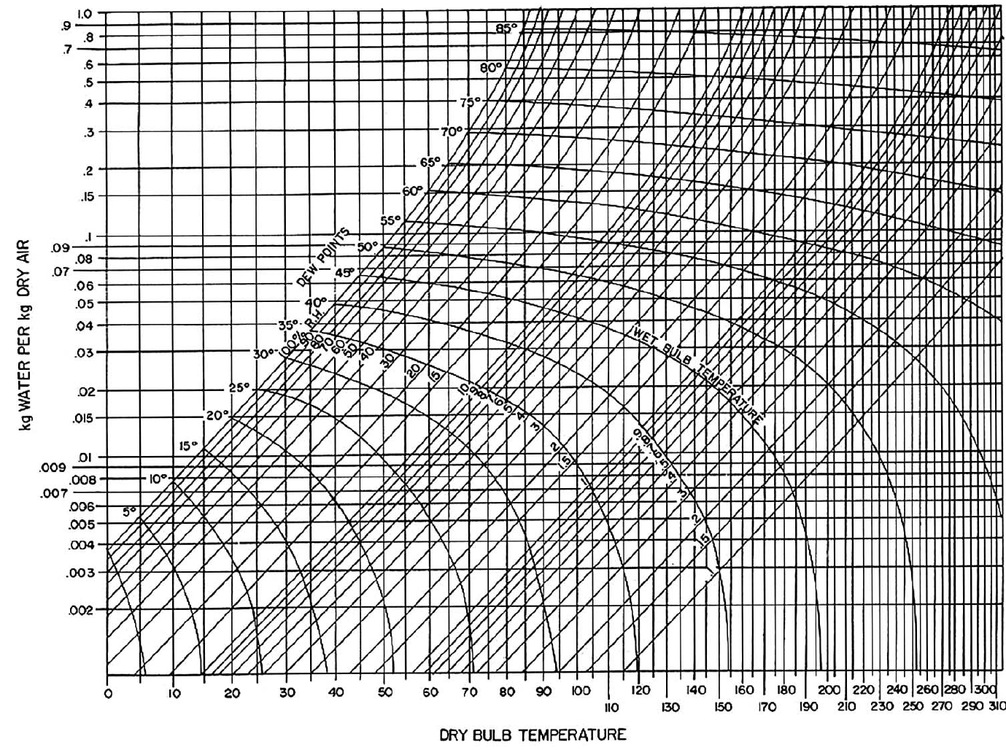
رطوبت مطلق
رطوبت نسبی
نقطه شبنم

Slide 16
استفاده از چارت سایکرومتری
فرض کنید هوا نقطه شبنم برابر 40 درجه سانتی گراد و رطوبت نسبی 50% دارد. رطوبت مطلق، دمای حباب مرطوب و حباب خشک را تعیین کیند.

Slide 17
رطوبت مطلق
دمای حباب تر
دمای حباب خشک

Slide 18
نمودار سایکرومتری
افزایش و کاهش دمای محسوس در نسبت رطوبت ثابت
در نسبت رطوبت ثابت به سیستم گرما داده می شود یا گرما گرفته می شود. مثال: افزایش دمای خشک کن در نسبت رطوبت ثابت
دمای حباب خشک و مرطوب، انتالپی، حجم مخصوص و رطوبت نسبی تغییر می کند.
نسبت رطوبت، دمای نقطه شبنم و فشار بخار هوا ثابت است.

Slide 19
نمودار سایکرومتری
گرمایش و رطوبت زنی
در بسیار از سیستمهای علاوه بر افزایش دمای هوا مقداری رطوبت نیز به آن اضافه می شود.
انتالپی، نسبت رطوبت، فشار بخار، دمای حباب خشک، حباب مرطوب و شبنم، حجم مخصوص افزایش می یابد.

Slide 20
نمودار سایکرومتری
سرمایش و رطوبت زنی
در فرایند سرمایش محصولات کشاورزی هوا با عبور از یک اواپراتور تا زیر نقطه شبنم سرد می شود. بنابراین آب اضافی بلافاصله میعان می شود.
انتالپی، نسبت رطوبت، فشار بخار، دمای حباب خشک، حباب مرطوب و شبنم، حجم مخصوص کاهش می یابد.

Slide 21
نمودار سایکرومتری
خشک کردن آدیاباتیک
خشک کردن مواد غذایی را می توان فرایندی آدیاباتیک در نظر گرفت (آنتالپی ثابت). با عبور هوا از ماده غذایی مرطوب گرمای محسوس هوای صرف تبخیر آب شده لذا دمای هوا کاهش و رطوبت آن افزایش می یابد.
به این فرایند اشباع آدیاباتیک، سرد کردن آدیاباتیک یا تبرید تبخیری نیزمی گویند.

Slide 22
نمودار سایکرومتری
خشک کردن آدیاباتیک
در این فرآیند دمای حباب خشک کاهش و نسبت رطوبت، رطوبت نسبی، فشار بخار و دمای نقطه شبنم افزایش می یابد.
انتالپی و دمای حباب مرطوب ثابت است.

Slide 23
نمودار سایکرومتری
m= دبی جرمی
W=نسبت رطوبت
h=انتالپی
مخلوط کردن دو جریان هوا
m₁+m₂=m₃
m₁W₁+m₂W₂=m₃W₃
m₁h₁+m₂h₂=m₃h₃
با حذف m₃
m₁(h₃-h₁)=m₂(h₂-h₃)
m₁(W₃-W₁)=m₂(W₂-W₃)

Slide 24
استفاده از چارت سایکرومتری
مثال
یک سیلوی غلات توسط هوایی با دمای حباب خشک ͦF 40 ، رطوبت نسبی 100% خنک می شود. اگر دماهای حباب خشک و نقطه شبنم محیط به ترتیب 85 و ͦF 70 و سرعت جریان cfm 1000 (فوت مکعب بر دقیقه) باشد، میزان گرما و رطوبتی را که در هر ساعت توسط یک واحد سرد کننده انتقال داده می شود را تعیین کنید.

Slide 25
استفاده از چارت سایکرومتری
راه حل
حجم مخصوص حدود ft³/lbm 14
2
1

Slide 26
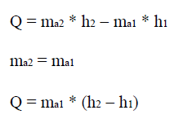
مثال
دمای نقطه شبنم هوا از 40درجه به 48 درجه فارنهایت افزایش می یابد. در صورتی که دبی حجمی هوا ورودی ft³/min 10000 باشد، میزان حرارت اضافه شده به سیستم را محاسبه کنید.

Slide 27
مثال
هوا با دمای حباب خشک و مرطوب به ترتیب برابر 40 و 35 درجه فارنهایت و دبی 5000 ft³/min (cfm) با هوای اشباع در دمای 50 درجه فارنهایت و دبی حجمی ft³/min 2000 مخلوط می شود، ویژگی هوای حاصل را به دست آورید.
2
1
T_{d}=44̊F
T_{w}=39̊F

